Slide 1
Gaia——万台规模的Docker应用实战
罗韩梅（mavisluo）

Slide 2

Docker
Gaia
Practical application

Slide 3
Docker
docker可移植、跨平台的特性将彻底改变程序的交付方式，并彻底释放了虚拟化的威力。

Slide 4
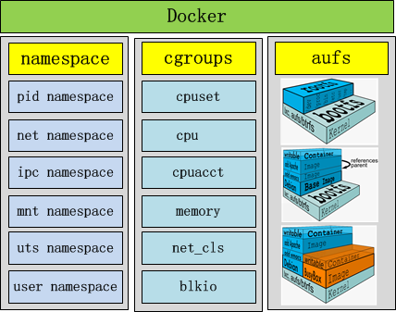
Docker核心技术栈
1）namespace：进程组虚拟化的手段
2）cgroups：资源的隔离和统计
3）aufs：Another Union File System，是一个联合文件系统

Slide 5
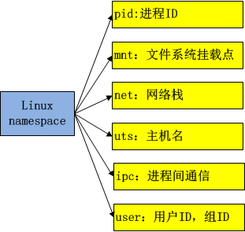
Docker 核心技术栈 ——Linux Namespace
进程运行的时候，周边的环境和资源有哪些？
Linux内核
文件系统
网络系统
PID、UID、IPC等资源
内存、CPU、磁盘等资源
其它
进程虚拟化/隔离

Slide 6
Docker v.s. VM
App
App
App
性能和大小
运行开销、部署速度、启动速度
迁移
隔离
Binaries/
Libraries
Binaries/
Libraries
Binaries/
Libraries
App
App
App
Guest
Kernel
Guest
Kernel
Guest
Kernel
Binaries/
Libraries
Binaries/
Libraries
Binaries/
Libraries
Hypervisor(VMM)
namespace & cgroup
Host Kernel
Host Kernel
Hardware
Hardware
System Virtualization
Container Virtualization
Notes:
namespace+cgroup相当于hypervisor，都提供了虚拟化环境以及资源隔离功能
aufs是个联合文件系统，同一个机器上的container往往是同质或者同一个基础镜像的。aufs使得一个container的镜像非常小，相对于基础镜像的增量部分。这是docker非常依赖的

Slide 7
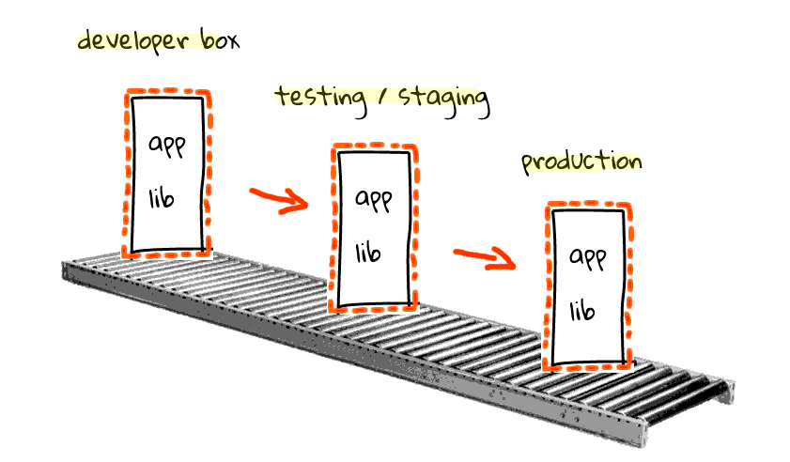
Docker 带来的革命
1）快速分发、复制
2）轻量
3）隔离
4）解决了环境依赖的复杂性

Slide 8
Gaia(盖娅)
云操作系统，为数据中心提供聪明的大脑

Slide 9
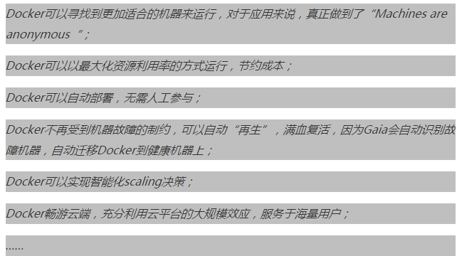
Docker，不止是Docker
Docker可以更好的发挥能量的地方在于和云平台的结合！

Slide 10

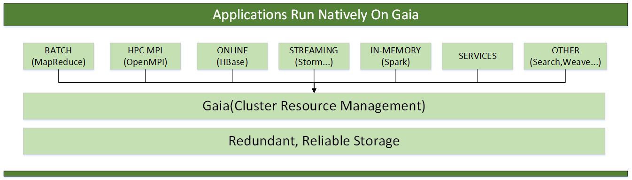
Gaia as Cluster Operation System
Gaia（盖娅）：希腊神话中的大地之神，是众神之母，所有神灵中德高望重的显赫之神。Gaia以后可以承载各种编程框架、各种应用，是个统一的资源管理调度系统——各种业务都植根于“大地”之上。
All on Gaia！
——成为公司级别基础设施

Slide 11
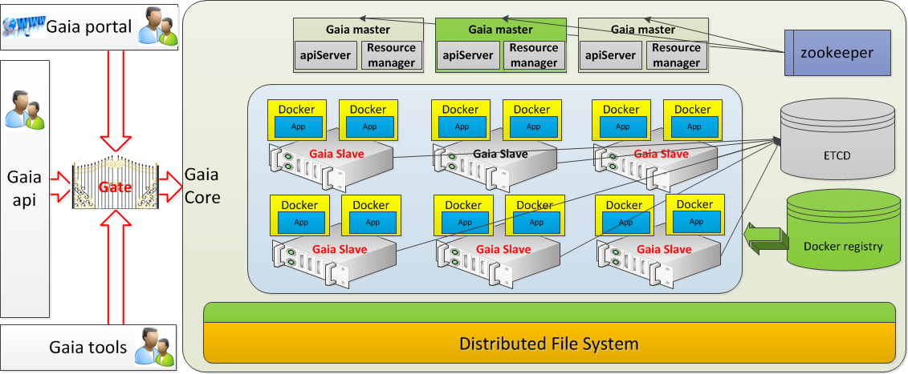
云操作系统——Gaia（盖娅）

Slide 12
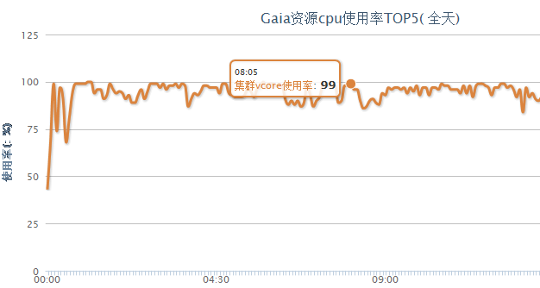
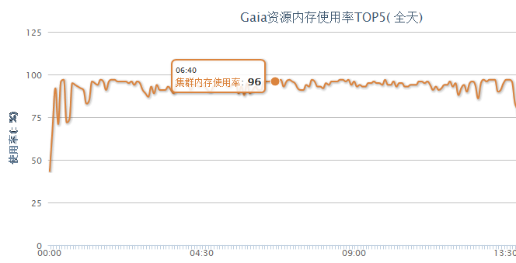
Gaia运营现状
8800：单集群节点数
10w+：调度能力覆盖10w个核
3.5k：作业并发度数
2500：资源池个数
0.2ms：container平均调度匹配时间
95%：峰值vcore、memory使用率
120w: 日运行作业数
9900w：日运行container数
Gaia is ready for Docker！

Slide 13
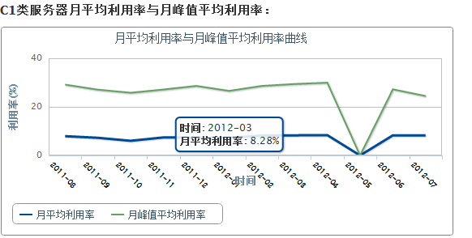
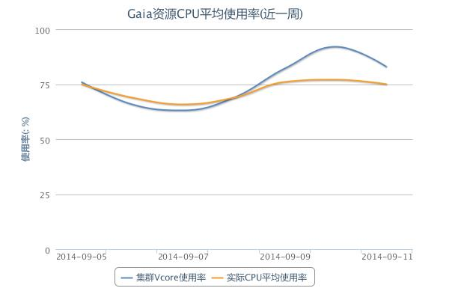
Gaia的价值——资源共享、降低成本
月峰值利用率不到30%，月平均利用率不到10%！
为了满足峰值资源需求，业务只能以最大资源部署应用；
业务间都是隔离封闭的，资源无共享，无法错峰交谷；
整个业务存在这样的情况，单个进程也常以最大资源需求部署；
不同业务都有自己的buffer，公司总的空闲机器就会有很多，这些buffer对业务迅速扩容很有意义，但是各个buffer加起来的资源空闲不能忽视。

Slide 14
Gaia的价值——资源共享，降低成本
为什么Gaia可以提升资源利用率？
不同业务对资源需求不同，Gaia可提供灵活的资源模型
Cpu密集型，io密集型……
不同业务的高峰期不一样（在线+离线共享集群）
凌晨的离线批处理业务，白天的在线业务……
同一个机器上分裂出多个container，Gaia提供其隔离性
一个业务的问题不会影响同一个机器的其他业务
共享集群，节省buffer

Slide 15

Gaia的价值——开发模式
云时代——像使用一台服务器一样，使用整个集群的资源。
api时代——不超过十个的api完成所有的操作：控制、查询等
测试程序
Resource Pool
Gaia APIs

Slide 16
Gaia的价值——动态伸缩
1）Monitoring：自不但可以监控进程的存活，还可以监控业务本身的压力；
2）Expand：根据决策逻辑，对业务进行扩容；
3）Shrink：根据决策逻辑，对业务进行缩容；
3）操作模式简单：以上特性利用Gaia api即可完成；
ResourceManager
appMaster
Gaia API
Monitoring
Resource Pool
Expand
Shrink

Slide 17
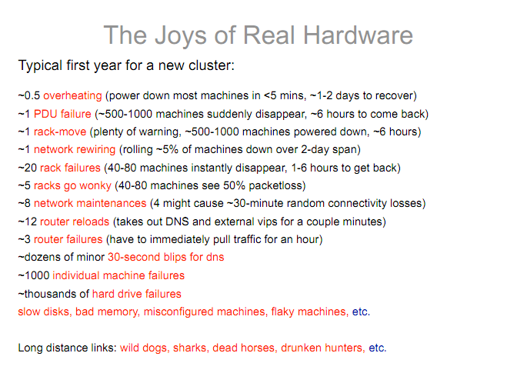
Gaia的价值——容灾容错
1）本地retry：自动拉起重试
2）Application级别retry：一个attempt失败，可以自动重新启动新的attempt。
3）migrate机制：磁盘异常、机器异常等，将用户程序自动迁移。
4）系统灰名单、黑名单机制，避免失败：自动规避集群内异常的设备。
5）利用Gaia的监控，应用自定义容灾

Slide 18


Gaia的价值——运营模式
资源申请
给我资源
启动程序
监控程序
展示程序
用户不需要知道幕布后是什么…

Slide 19
Gaia的价值——灰度运营
更加便捷、更加可靠的升级、回滚方式
操作粒度更加精细：以container为单位
application
attempt_n
AM
container
container
……
container

Slide 20
大规模Docker集群挑战
资源隔离
cpu、memory、disk、network？
调度器
在线、离线？
吞吐
……
Docker的坑
Bug
Zookeeper session expire
Swap
Gaia的挑战
对业务的改变
自身稳定性
Overhead

Slide 21

Gaia关键技术—— 调度器sfair
Sfair——Scalable Fair Scheduler
多业务共享
公平的使用集群资源
保证各自业务的quota
保证高优先级作业
抢占
Service
batch
集群整体资源利用率
cpu和memory-intensive的作业混布
大作业和小作业混布
Service和batch混布
可扩展性
调度吞吐

Slide 22
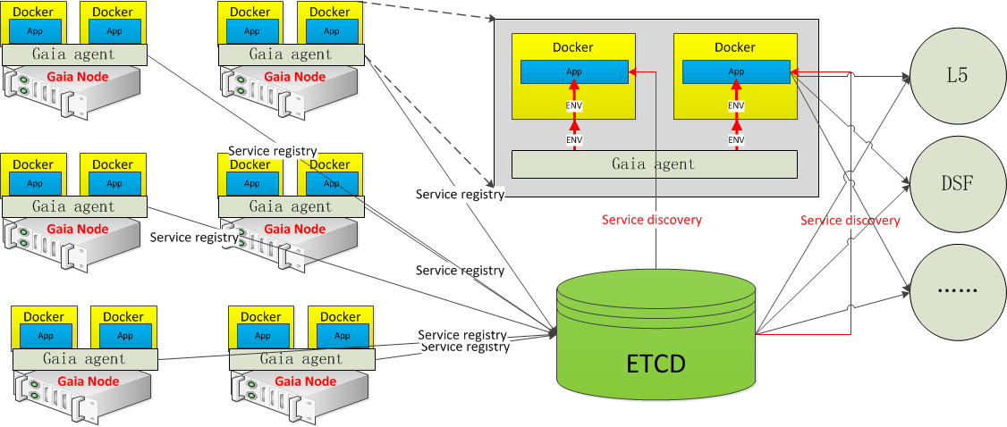
Service registry and service discovery
Why do we need service discovery？
--Machine is anonymous.
--Ports are resources.

Slide 23
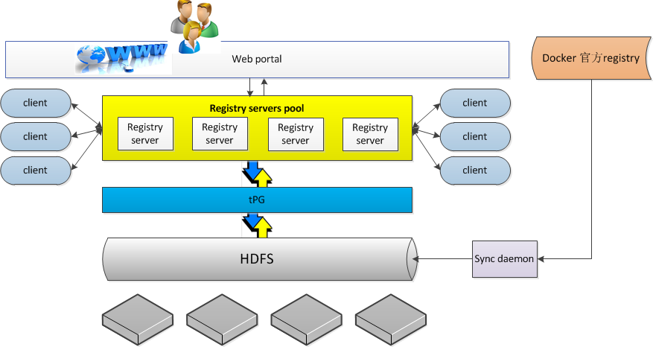
Docker registry
1）可靠性
2）无限容量
3）多server的负载均衡
4）解决跨IDC问题
5）可使用官方image

Slide 24
Better docker
Bug fix：
修复对于bindmount为true时，config path无法清除的问题
修复Docker非0退出时rm不生效的问题
退避Address on use失败的问题
新增功能：
解决本地完成container的image清理问题
支持环境变量的传递：
GAIA_HOST_IP：主机ip
GAIA_INSTANCE_ID：实例id
GAIA_PORT_MAPPING：虚拟端口映射
资源管理方面的优化

Slide 25
资源管理——内存
/cgroups
EMC——
Elastic Memory Control
（弹性内存控制）
1）不会触发系统oom kill：使用了container机制，且task_cgroup是hardlimit。
2）可以容纳更多container：
可按照平均值分配container。
3） 作业失败率大大降低：container之间是softlimit机制。
4） 对用户资源评估能力要求降低
hardlimit
nm_cgroup
dn_cgroup
task_cgroups
callBackFunc
sys_cgroup
Gaia kill policy
Softlimit
cgroup 1
cgroup 1
……
cgroup 1
attach
attach
attach
container 1
container 2
…
container n

Slide 26
资源管理——CPU
1）cpu share + cpuset结合的机制；
2）为系统进程留足资源；
3）将NM与DataNode进程纳入container管理；
Root
(1024)
sshd、
网管agent等系统进程
+ NM 进程
+DataNode进程
系统进程
task_cgroups
DataNode
(1024 * 3)
NM进程
(1024)
container 1
（1024）
container 2
（1024）
…
container n
（1024）

Slide 27
资源管理——网络带宽
1）TC+cgroups相结合的方式控制。
2） container之间的网络带宽可以相互borrow，可以充分利用网络资源。
Root class（1：）
borrow
child class 1
child class 2
……
child class n
attach
attach
attach
attach
container 1
container 2
…
container n

Slide 28
Practical application
吃到美味螃蟹的应用

Slide 29
applications on Gaia

Slide 30
HECD on Gaia ——Haproxy+Etcd+Confd+Docker

Slide 31
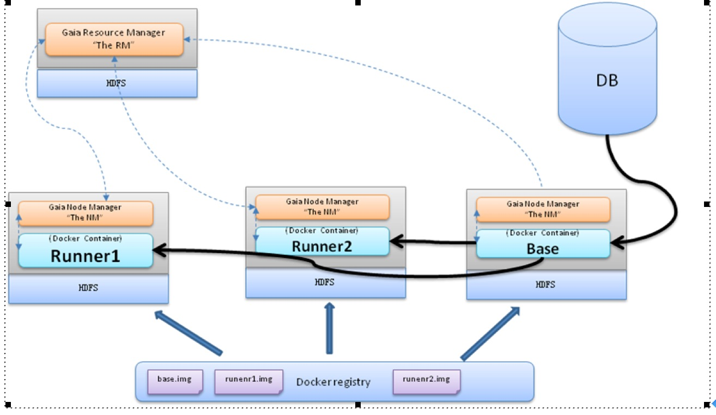
Lhotse on Gaia

Slide 32
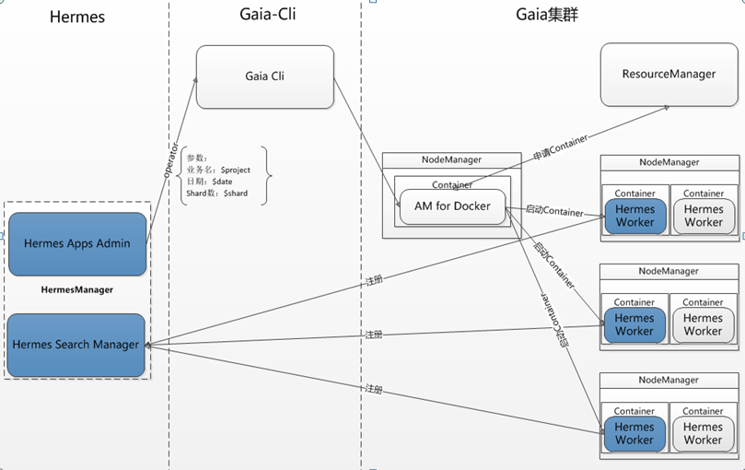
Hermes on Gaia

Slide 33
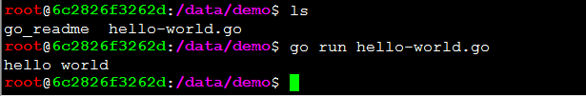
Docker开发云
Gaia dev cloud
1）无IP
2）有root
3）易于共享和分发
4）节省资源
5）webshell编程
Docker
Docker
Docker
Docker
Docker
Docker
Docker
Docker
Docker

Slide 34
Gaia应用总结
MR
on Gaia
Storm
on Gaia
Spark
on Gaia
Hive
on Gaia
Hermes
on Gaia
Lhotse
on Gaia
TRE
on Gaia
TDBank
on Gaia
DNN
on Gaia
PhoneBook
on Gaia
TDP
on Gaia
……
on Gaia
All on Gaia！
开发的云
应用的云
云的云

Slide 35
Thanks

